Slide 1

决 策 树
汇报人：姚苗苗
时间：2021年10月15日

Slide 2
决策树概述
01

Slide 3
请输入标题
在已知各种情况发生概率的基础上，通过构建决策树来进行分析的一种方式，是一种直观应用概率分析的一种图解法。
特征选择
决策树的生成
决策树的修剪
产生一棵泛化能力强，即处理未见示例能力强的决策树
1.定义
2.目的
3.创建决策树的步骤

Slide 4
请输入标题
02
决策树的生成
点击输入本栏的具体文字，简明扼要的说明分项内容，请根据您的具体内容酌情修改。
特征选择
01
希望决策树的分支结点所包含的样本尽可能属于同一类别，即结点的“纯度”越来越高。
决策树
03
决策树的修剪
点击输入本栏的具体文字，简明扼要的说明分项内容，请根据您的具体内容酌情修改。

Slide 5
02
创建决策树的步骤

Slide 6
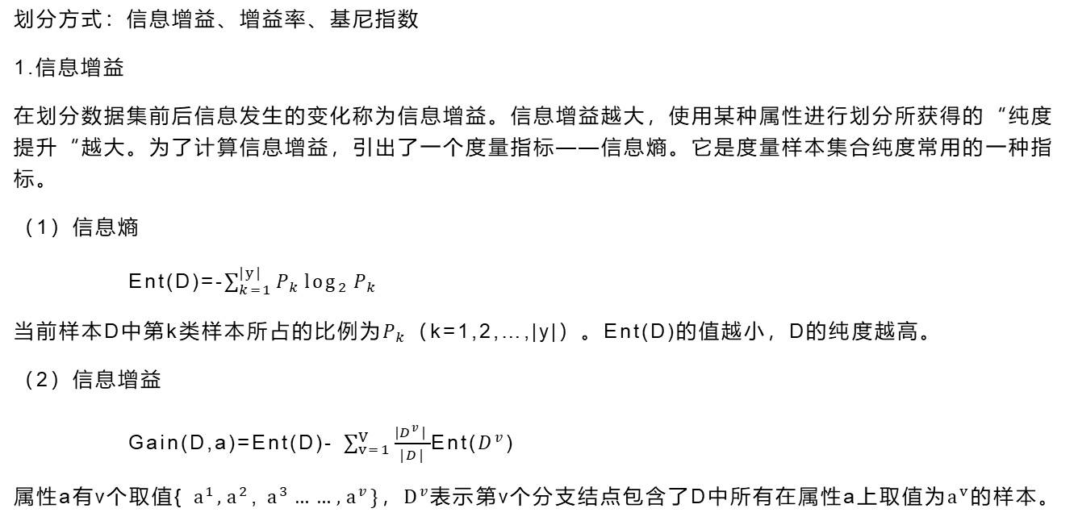
如何选择最优划分属性？
划分方式：信息增益、增益率、基尼指数
1.信息增益
在划分数据集前后信息发生的变化称为信息增益。信息增益越大，使用某种属性进行划分所获得的“纯度提升“越大。为了计算信息增益，引出了一个度量指标——信息熵。它是度量样本集合纯度常用的一种指标。
（1）信息熵
Ent(D)=-$\sum_{k=1}^{|y|}{P_{k}\log_{2}{P_{k}}}$
当前样本D中第k类样本所占的比例为$P_{k}$（k=1,2,…,|y|）。Ent(D)的值越小，D的纯度越高。
（2）信息增益
Gain(D,a)=Ent(D)- $\sum_{v=1}^{V}{\frac{\left|D^{v}\right| }{|D|}}$Ent($D^{v}$)
属性a有v个取值{ $a^{1}{,a}^{2}$, $a^{3}……,a^{v}\}，D^{v}表示$第v个分支结点包含了D中所有在属性a上取值为$a^{v}$的样本。

Slide 7
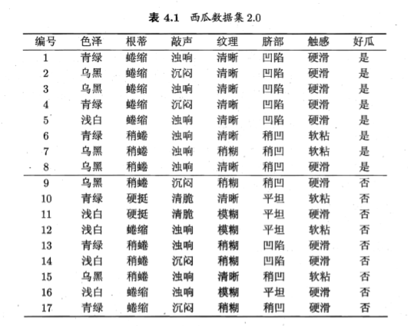
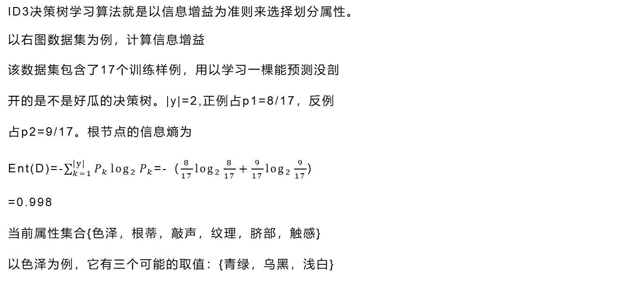
ID3决策树学习算法就是以信息增益为准则来选择划分属性。
以右图数据集为例，计算信息增益
该数据集包含了17个训练样例，用以学习一棵能预测没剖
开的是不是好瓜的决策树。|y|=2,正例占p1=8/17，反例
占p2=9/17。根节点的信息熵为
Ent(D)=-$\sum_{k=1}^{|y|}{P_{k}\log_{2}{P_{k}}}$=-（$\frac{8}{17}\log_{2}{\frac{8}{17}+\frac{9}{17}\log_{2}{\frac{9}{17}}}$）
=0.998
当前属性集合{色泽，根蒂，敲声，纹理，脐部，触感}
以色泽为例，它有三个可能的取值：{青绿，乌黑，浅白}

Slide 8
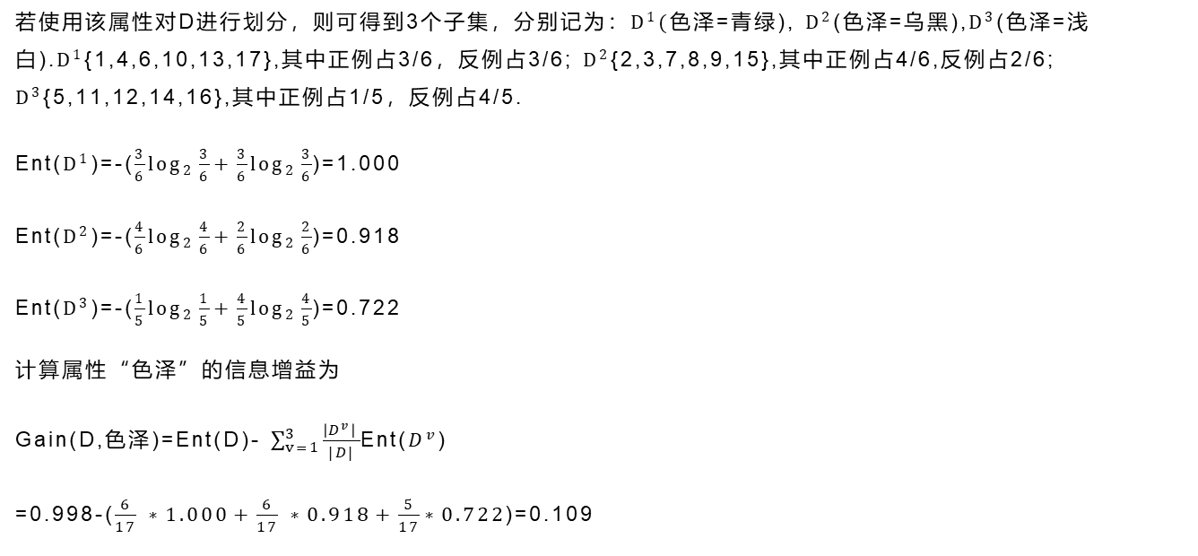
若使用该属性对D进行划分，则可得到3个子集，分别记为：$D^{1}($色泽=青绿), $D^{2}$(色泽=乌黑),$D^{3}$(色泽=浅白).$D^{1}${1,4,6,10,13,17},其中正例占3/6，反例占3/6; $D^{2}${2,3,7,8,9,15},其中正例占4/6,反例占2/6; $D^{3}${5,11,12,14,16},其中正例占1/5，反例占4/5.
Ent($D^{1}$)=-($\frac{3}{6}\log_{2}{\frac{3}{6}+\frac{3}{6}\log_{2}{\frac{3}{6}}}$)=1.000
Ent($D^{2}$)=-($\frac{4}{6}\log_{2}{\frac{4}{6}+\frac{2}{6}\log_{2}{\frac{2}{6}}}$)=0.918
Ent($D^{3}$)=-($\frac{1}{5}\log_{2}{\frac{1}{5}+\frac{4}{5}\log_{2}{\frac{4}{5}}}$)=0.722
计算属性“色泽”的信息增益为
Gain(D,色泽)=Ent(D)- $\sum_{v=1}^{3}{\frac{\left|D^{v}\right| }{|D|}}$Ent($D^{v}$)
=0.998-($\frac{6}{17} ∗1.000+\frac{6}{17} ∗0.918+\frac{5}{17}∗0.722$)=0.109

Slide 9
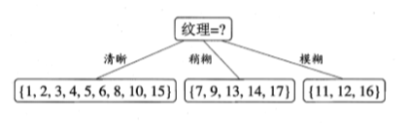

用同种方式可以计算其他属性的信息增益：
Gain(D,根蒂)=0.143；Gain(D,敲声)=0.141; Gain(D,纹理)=0.381；
Gain(D,脐部)=0.289；Gain(D,触感)=0.006
由于属性“纹理”的信息增益最大。
Gain($D^{1}$,色泽)=0.043；Gain($D^{1}$,根蒂)=0.458;
Gain($D^{1}$,敲声)=0.331；Gain($D^{1}$,脐部)=0.458；Gain($D^{1}$,触感)=0.458

Slide 10
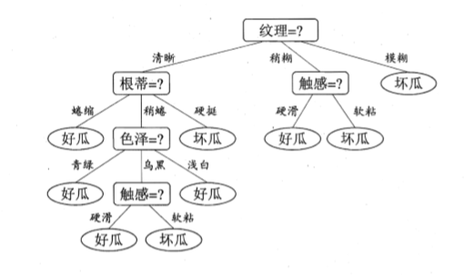
实际上，信息增益准则对可取值数目较多的属性有所偏好，为减少这种偏好带来的不利影响，C4.5决策树算法不直接使用信息增益，而是使用增益率来选择最优属性。

Slide 11
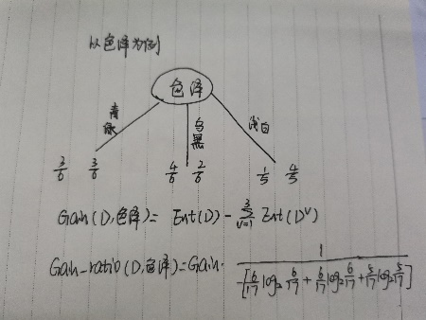
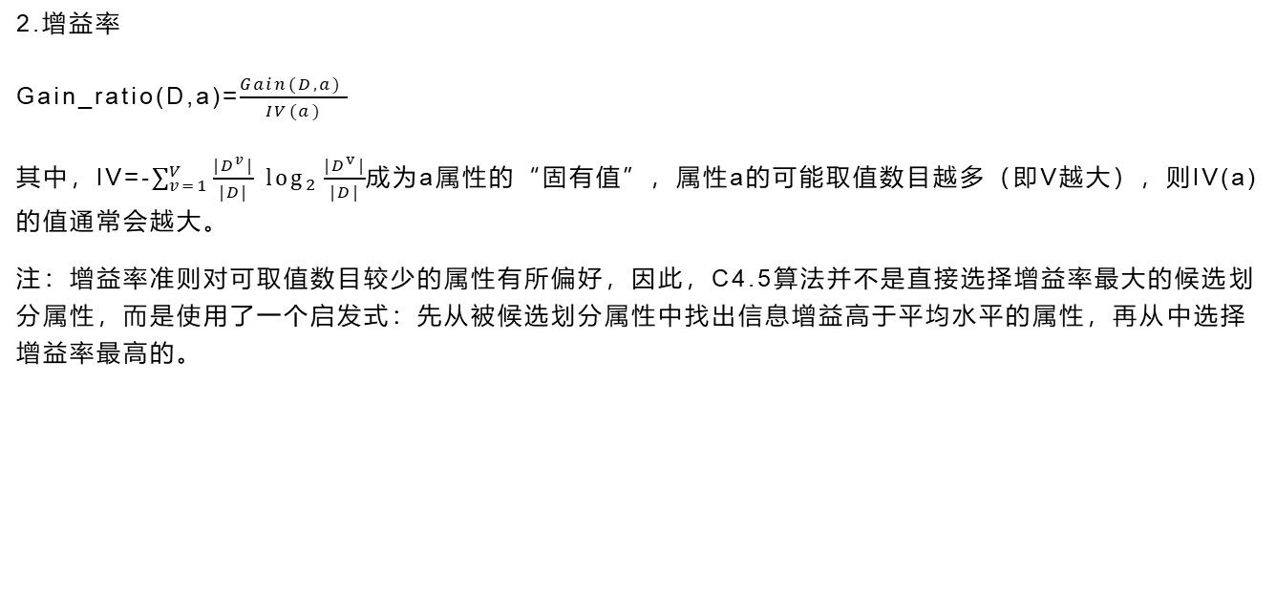
2.增益率
Gain_ratio(D,a)=$\frac{Gain(D,a) }{IV(a)}$
其中，IV=-$\sum_{v=1}^{V}{\frac{|D^{v}|}{|D|}}$ $\log_{2}\frac{|D^{v}|}{|D|}$成为a属性的“固有值”，属性a的可能取值数目越多（即V越大），则IV(a)的值通常会越大。
注：增益率准则对可取值数目较少的属性有所偏好，因此，C4.5算法并不是直接选择增益率最大的候选划分属性，而是使用了一个启发式：先从被候选划分属性中找出信息增益高于平均水平的属性，再从中选择增益率最高的。

Slide 12
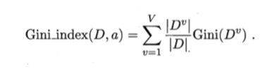

3.基尼指数
CART决策树使用“基尼指数”来选择划分属性。数据集D的纯度可用基尼值来度量：
Gini(D)=$\sum_{k=1}^{|y|}{\sum_{k≠k^{′}}{P_{k}P_{k^{′}}}}$=1-$\sum_{k=1}^{|y|}{{(P_{k})}^{2}}$
基尼指数：

Slide 13
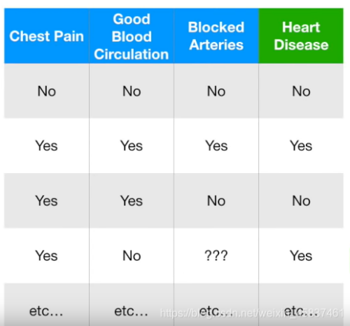
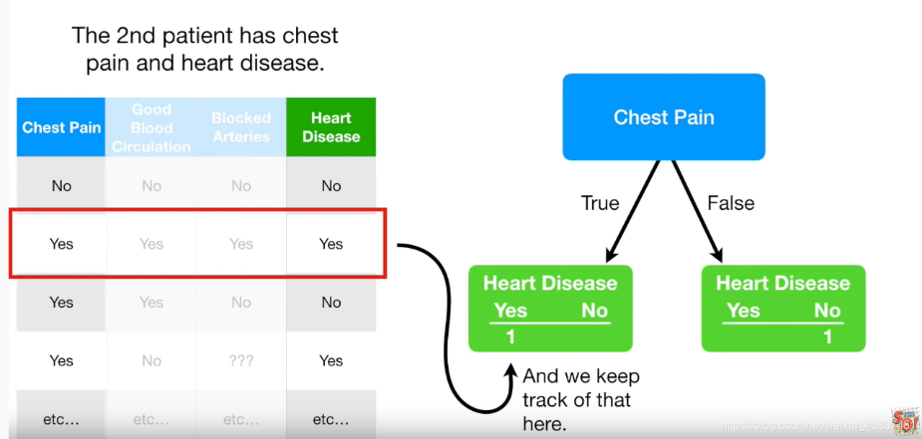
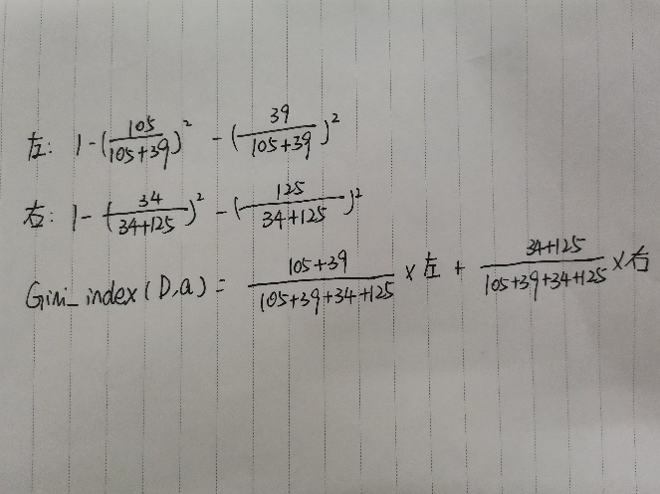
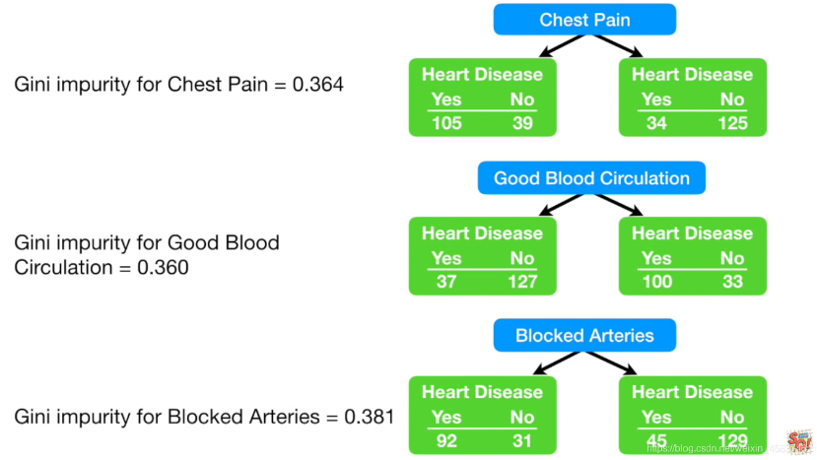

Slide 14
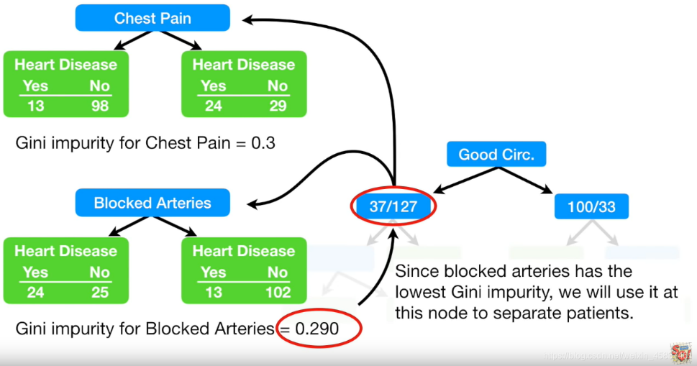
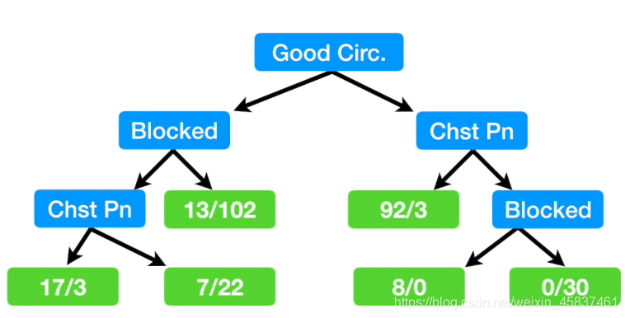
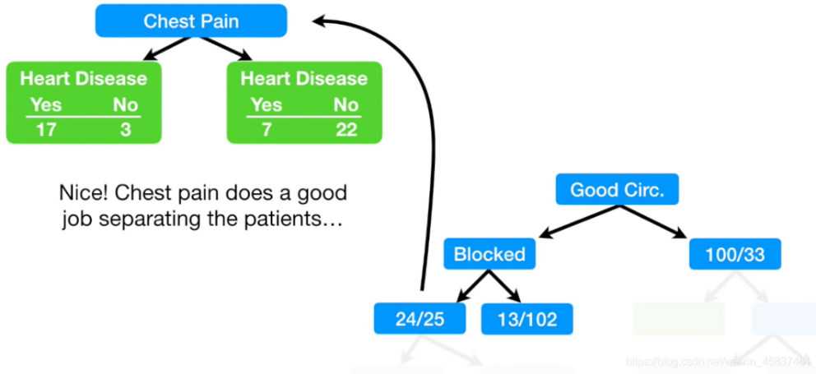

Slide 15
决策树的修剪
03

Slide 16
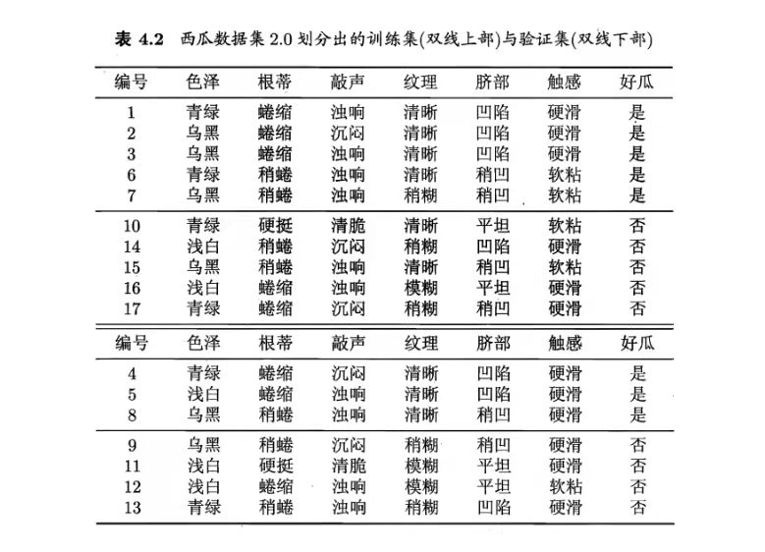
剪枝是决策树学习算法对付过拟合的主要手段。决策树剪枝的基本策略有“预剪枝”和“后剪枝”。
1.预剪枝
预剪枝是指在决策树生成过程中，对每个结点在
划分前后先进行估计，若当前结点的划分不能带
来决策树泛化性能提升，则停止划分并将当前结
点标记为叶结点。

Slide 17
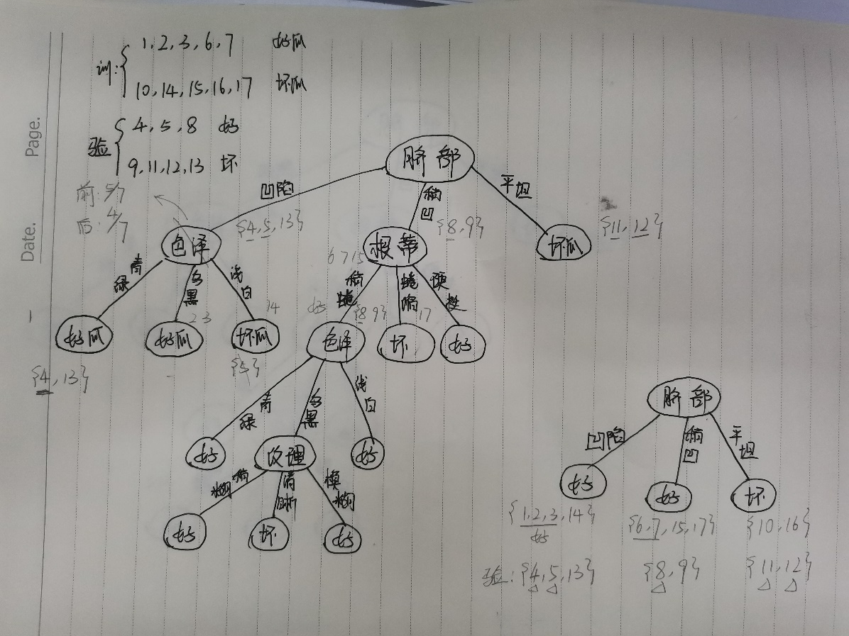

Slide 18
2.后剪枝
后剪枝是先从训练集生成一棵完整的决策树，然后自底向上地对非叶结点进行考察，若将该结点对应的子树替换为叶结点能带来决策树泛化性能提升，则该子树替换为叶结点。
如何判断决策树泛化性能是否提升呢？使用2.2节介绍的性能评估方法。本节假定采用留出法，即预留一部分数据用作“验证集”以进行性能评估。
一般情形下，后剪枝决策树的欠拟合风险很小，泛化性能往往优于预剪枝决策树。但后剪枝过程是在生成完全决策树之后进行的，并且要自底向上地对树中的所有非叶结点进行逐一考察，因此其训练时间开销比未剪枝决策树和预剪枝决策树都要大得多。

Slide 19
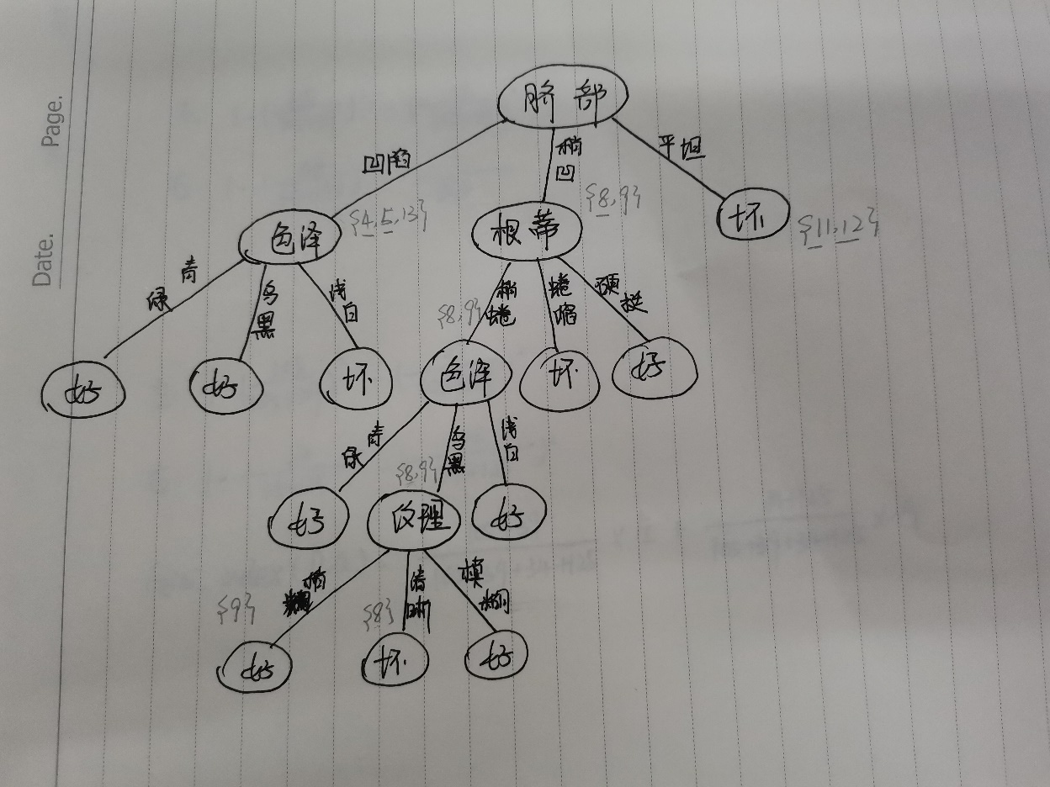

Slide 20
04
连续与缺失值

Slide 21
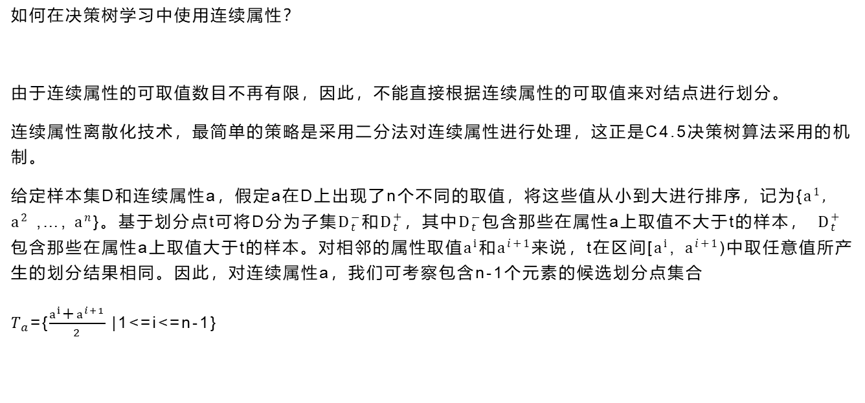
连续值处理
如何在决策树学习中使用连续属性？
由于连续属性的可取值数目不再有限，因此，不能直接根据连续属性的可取值来对结点进行划分。
连续属性离散化技术，最简单的策略是采用二分法对连续属性进行处理，这正是C4.5决策树算法采用的机制。
给定样本集D和连续属性a，假定a在D上出现了n个不同的取值，将这些值从小到大进行排序，记为{$a^{1},$ $a^{2}$ ,…, $a^{n}$}。基于划分点t可将D分为子集$D_{t}^{−}$和$D_{t}^{+}$，其中$D_{t}^{−}$包含那些在属性a上取值不大于t的样本， $D_{t}^{+}$包含那些在属性a上取值大于t的样本。对相邻的属性取值$a^{i}$和$a^{i+1}来说$，t在区间[$a^{i}$, $a^{i+1}$)中取任意值所产生的划分结果相同。因此，对连续属性a，我们可考察包含n-1个元素的候选划分点集合
$T_{a}$={$\frac{a^{i}\text{+}a^{i+1}}{2}$ |1<=i<=n-1}

Slide 22
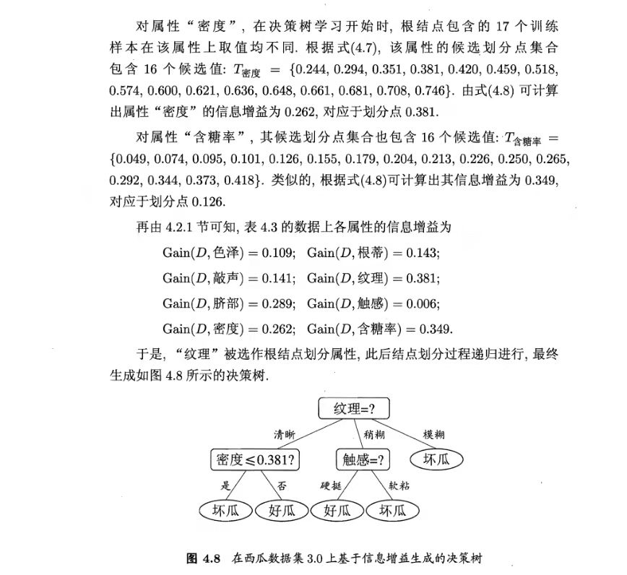
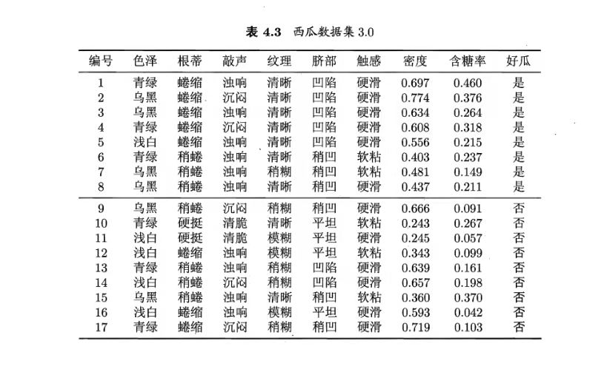
连续值处理
Notes:
https://www.ypppt.com/

Slide 23
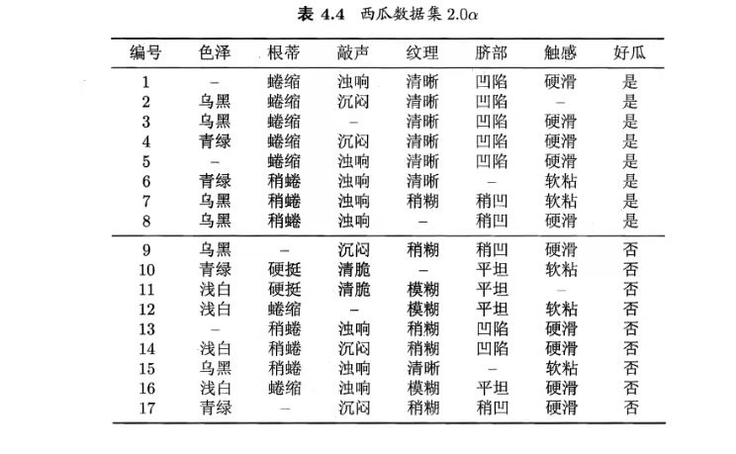
缺失值处理
需解决的问题：
(1)如何在属性值缺失的情况下进行划分属性选择？
(2)给定划分属性，若样本在该属性上的值缺失，如何对样本进行划分？
Notes:
https://www.ypppt.com/

Slide 24
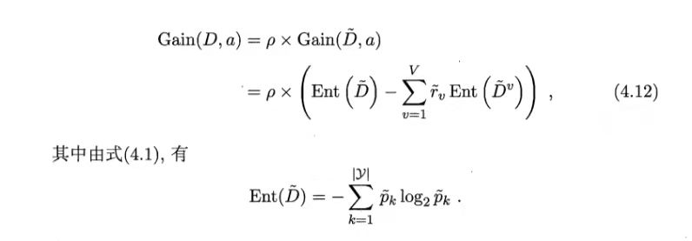
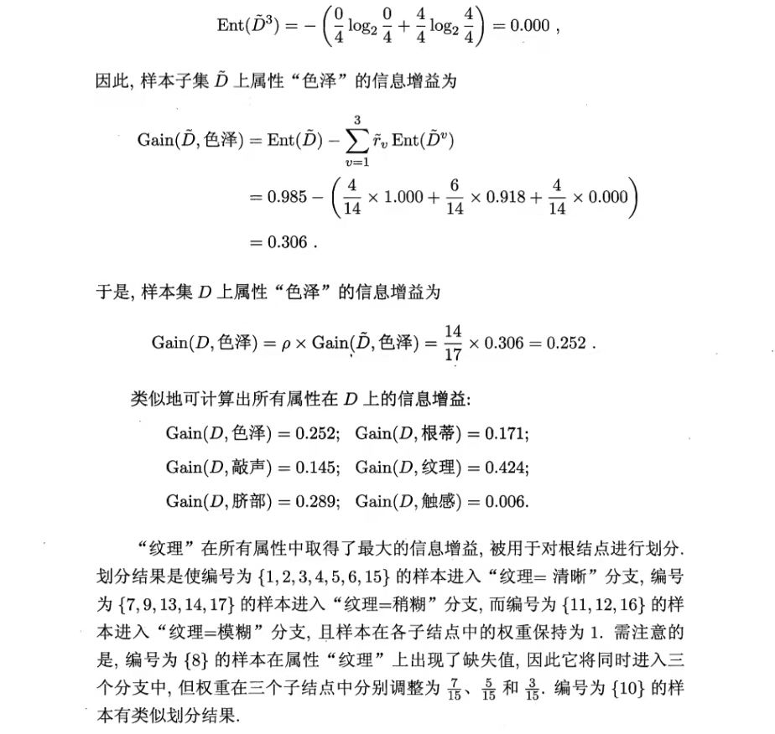
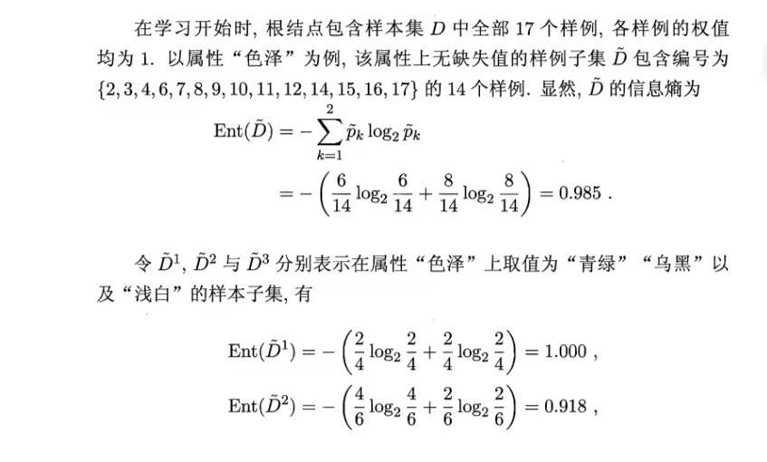
请输入标题

Slide 25
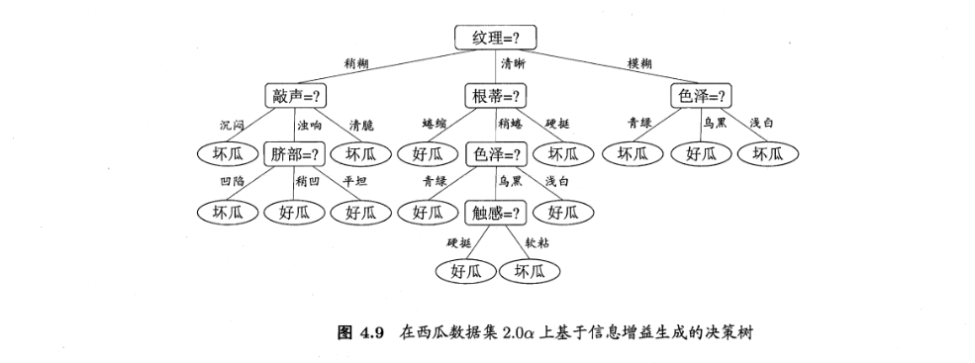
缺失值处理
Notes:
https://www.ypppt.com/

